Slide 1


Slide 2
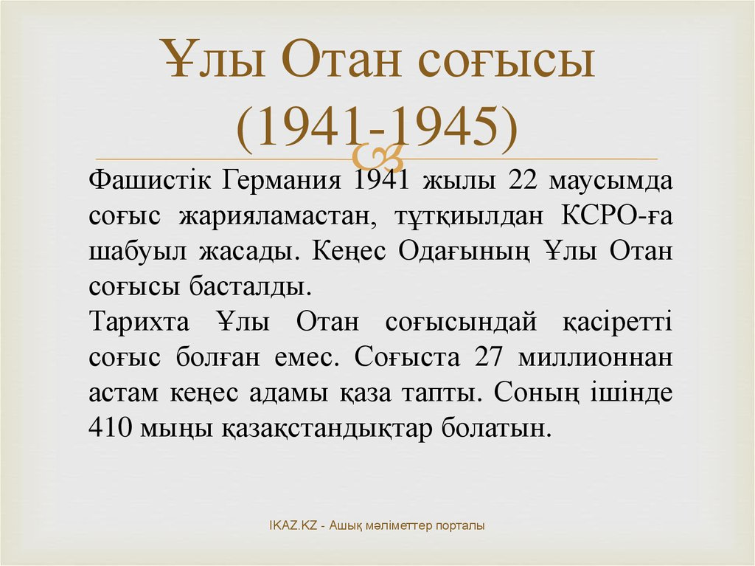

Slide 3


Slide 4
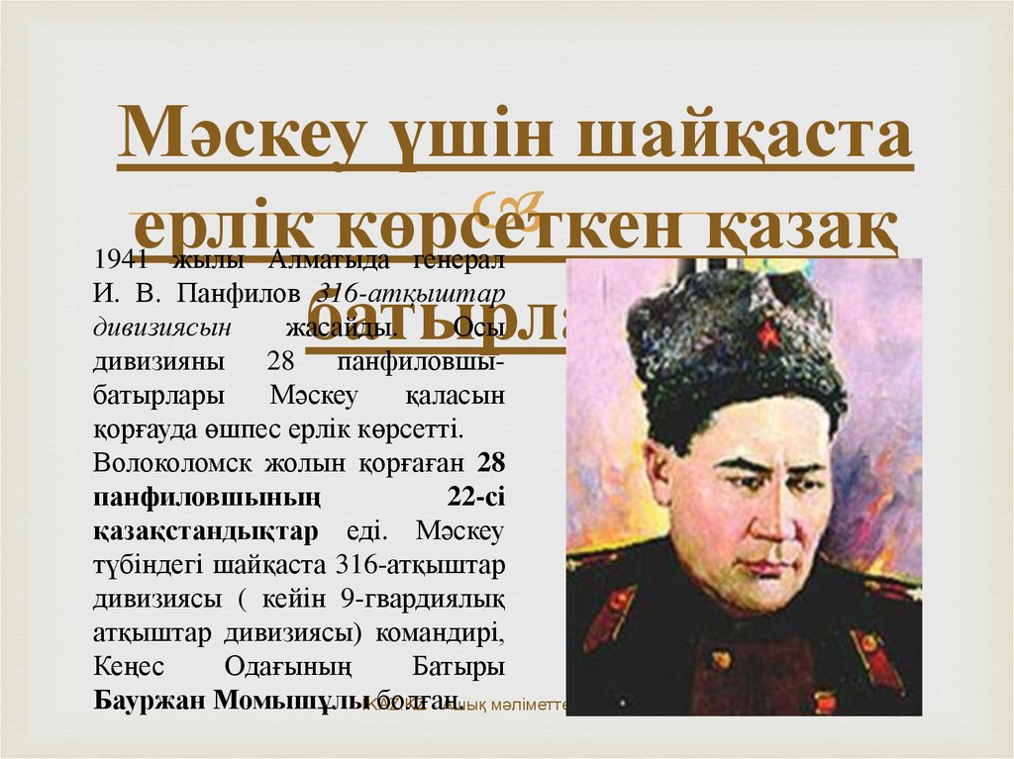
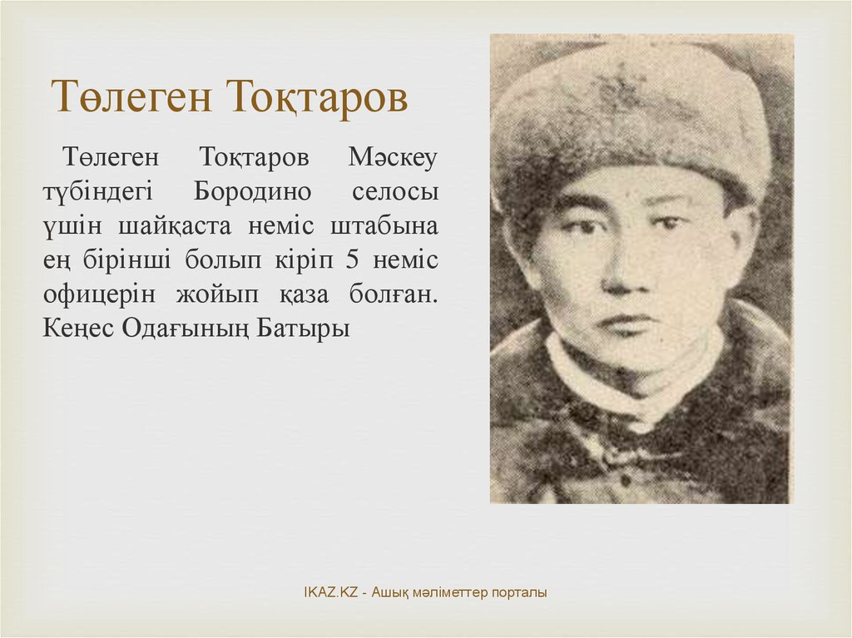
Қазақ батырлары

Slide 5
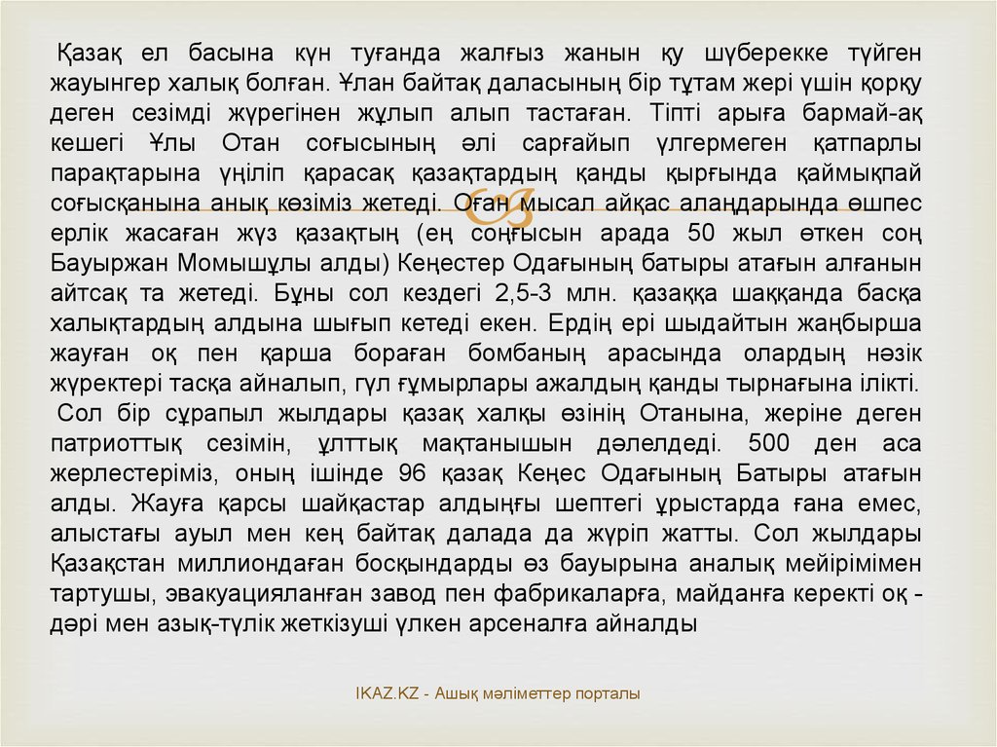
Ұлы Отан соғысы

Slide 6
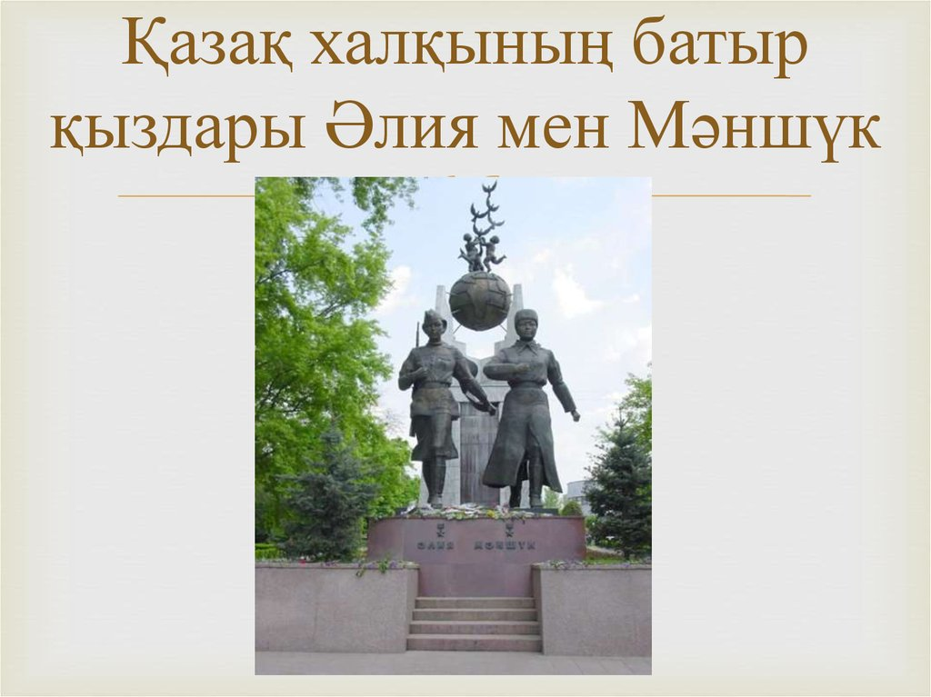
Шығыстың қос жұлдызы

Slide 7


Slide 8
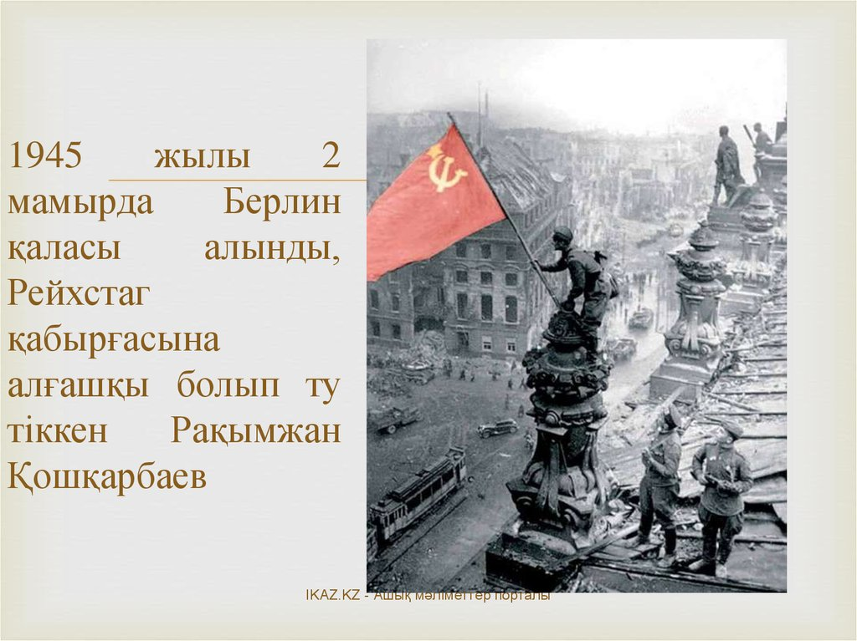

Slide 9


Slide 10


